Slide 1
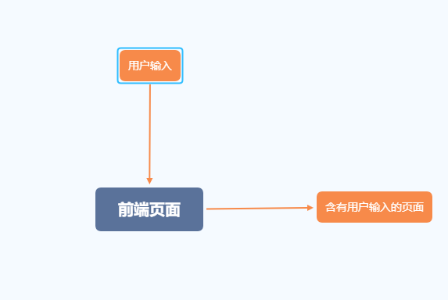
什么是XSS
适合XSS攻击的模式

Slide 2
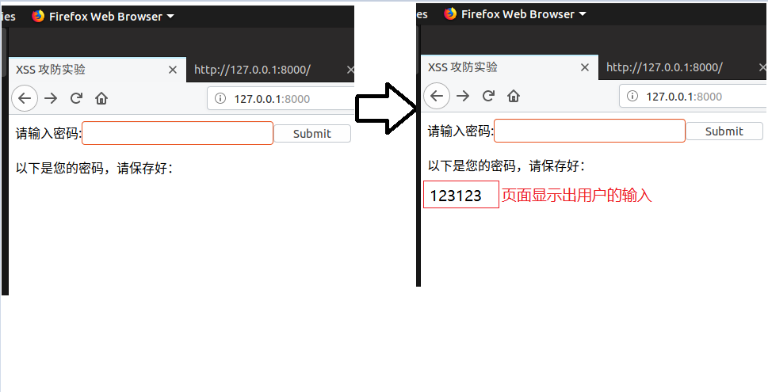
XSS示例演示和原理介绍

Slide 3
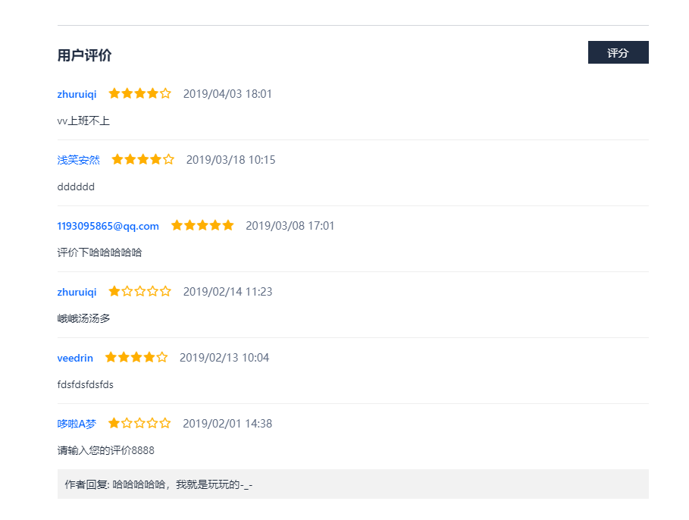
XSS应用场景
留言板块，评论栏
管理员后台管理页面

Slide 4
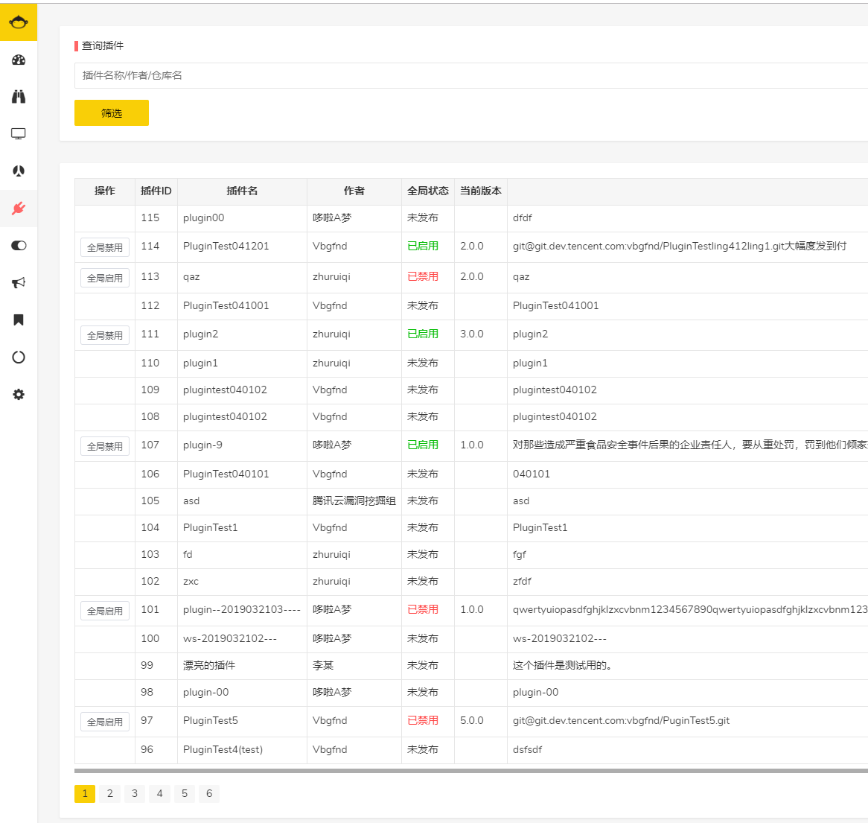
XSS应用场景

Slide 5
如何防治
XSS对WebSite有http-only、crossdomain.xml没有用
不能讲用户输入直接变成代码区
输入做检查
给用户输入增加字符，阻止XSS代码被解析

Slide 6
设计案例的一些思路
不能识别<> </p><script><p></p>
不能识别<html><input>
用一些简单的xss代码验证以上两点

Slide 7
SQL注入示例和原理

Slide 8
SQL注入预防
关键信息后台加密
做输入检查
对用户的输入做一定处理，在组装sql语句，比如给其加“”。

Slide 9
设计案例的一些思路
在输入会触发查询数据库的地方，做些简单注入测试

Slide 10
谢谢

